Slide 1
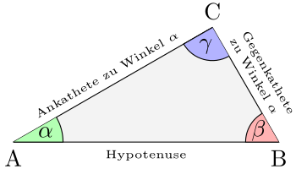
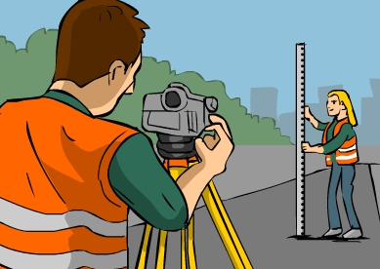
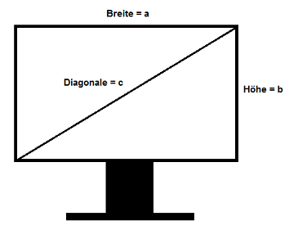
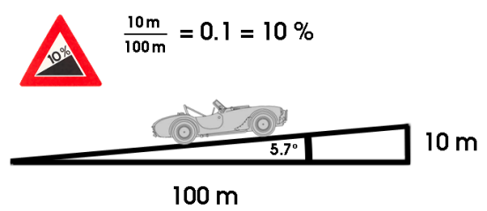
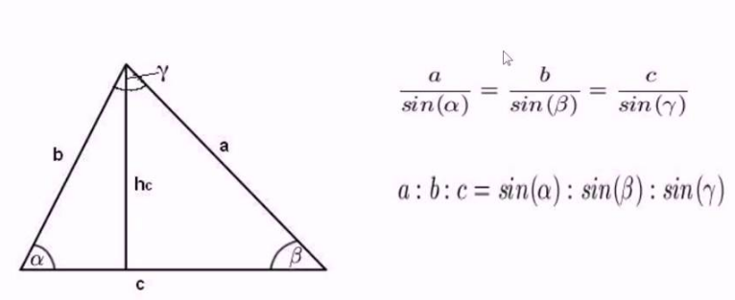
Dreiecke
Pythagoras
Terme und Gleichungen
Trigonometrie
Trigonometrie im Alltag
sin, cos, tan
Trigonometrische Gleichungen
Aufgaben im Sachzusammenhang
Sinussatz im allgemeinen Dreieck
Seiten berechnen
Winkel berechnen
Steigungswinkel
Analysis S II

Slide 2
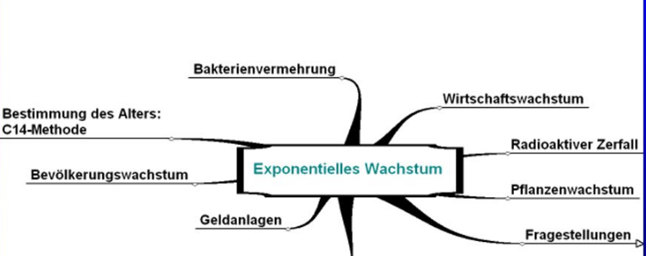
Potenzen
Prozente
Lineare Funktionen
Quadratische Funktionen
Wachstum und Zerfall
Wachstum im Alltag
Mathematische
Modellierung
Lineares Wachstum
Quadratisches Wachstum
Exponentielles Wachstum
Exponentialfunktion
e-Funktion
Halbwertszeiten / Verdoppelungszeiten
Logarithmus
Analysis S II
Statistik

Slide 3
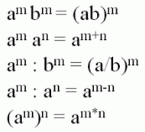
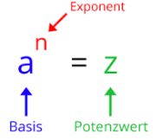
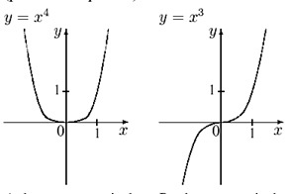
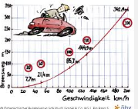
Potenzen (Zehnerpotenzen)
Rechnen mit Dezimalzahlen
Koordinatensystem
Potenzen
Groß und Klein in der Natur
Potenzgesetze
Potenzfunktionen
Potenzen mit negativem Exponenten
Quadratisches und Kubisches Wachstum
Potenzen mit gebrochenem Exponenten
Ganzrationale Funktionen
Zinseszins
Wachstumsfunktionen

Slide 4
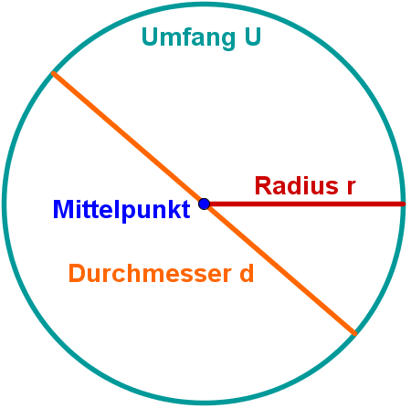
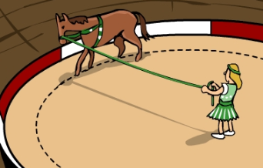
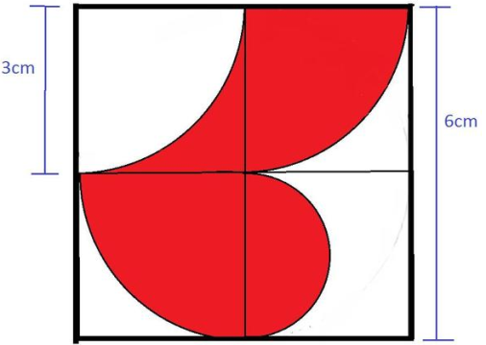
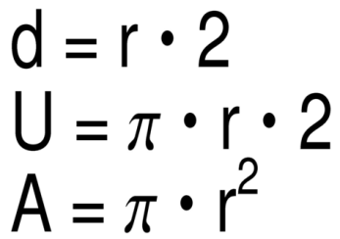
Rationale Zahlen
Potenzen
Umstellen von Formeln
Kreis
Kreise
im Alltag
Bezeichnungen im Kreis
Problemlöse-strategien
Kreisformeln
Zusammengesetzte Flächen berechnen
Körperberechnungen
Analytische Geometrie
Trigonometrie

Slide 5
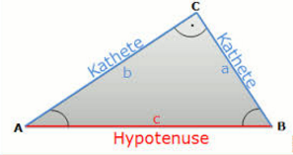
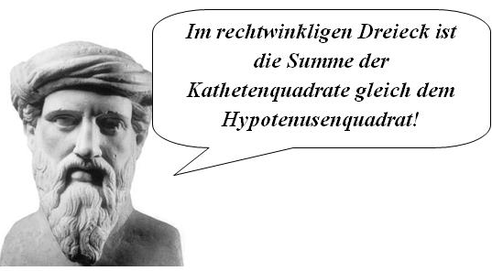
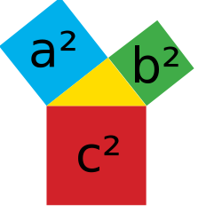
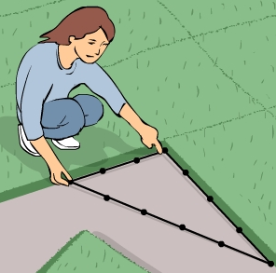
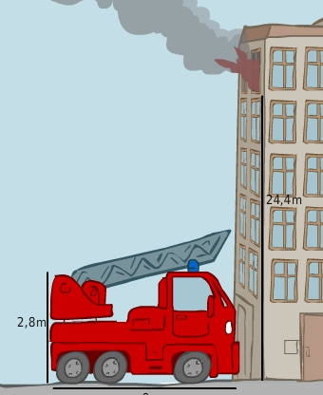
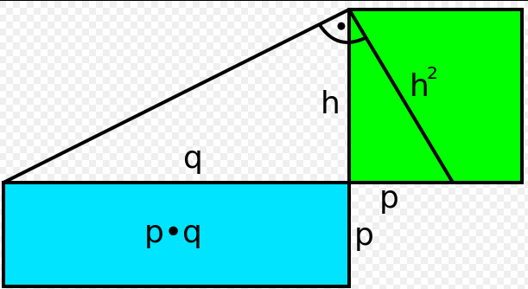
Dreiecke
Gleichungen
Reelle Zahlen
Satz des Pythagoras
Rechtwinkliges Dreieck
Beweis des S.d.P
Kathete
Hypotenuse
Beweis am PC
Berechnung fehlender Seiten im rechtwinkligen Dreieck
Höhen- und Kathetensatz
Sachaufgaben
Körper
Trigonometrie
Quadratische Funktionen

Slide 6
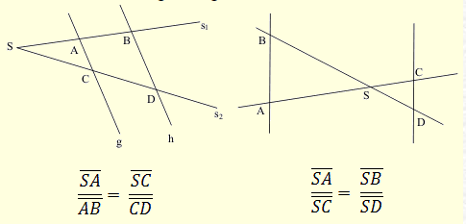
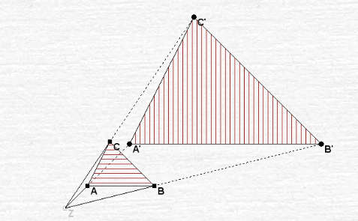
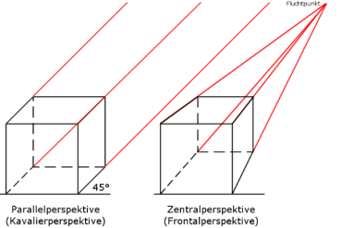
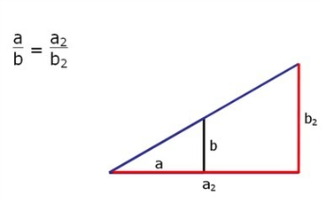
Brüche
Geometrische Grundkenntnisse
Terme und Gleichungen
Ähnlichkeit
Vergrößern und Verkleinern
Strahlensätze
Brüche
Prozent-zahlen
Zentrische Streckung
Ähnlichkeit in Sachsituationen
Zentralperspektive
Analytische Geometrie SII
Alltag
Planungsberufe

Slide 7
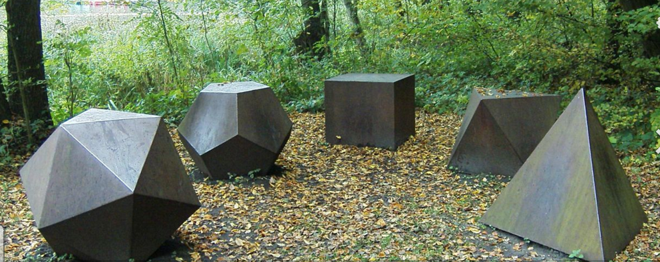
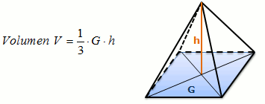
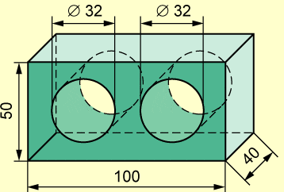
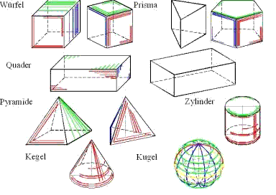
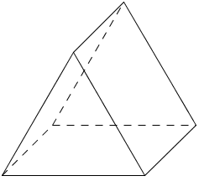
Körper I
Kreis
Pythagoras
Mit Formeln umgehen
Körper II
Schätzaufgaben
Körper im Alltag
Höhe
Radius
Grundseite
Pyramide / Kegel
Mantel
Grundfläche
Zusammengesetze/ausgehöhlte
Körper
Volumen
Oberfläche
Gewicht/Dichte
Fehlende Größen
berechnen
Körpernetze/Schrägbilder
Kantenmodelle
Mit der Formelsammlung
arbeiten
Integralrechnung
Vektorgeometrie
Extremwertaufgaben
Beruf / Einstellungstest

Slide 8
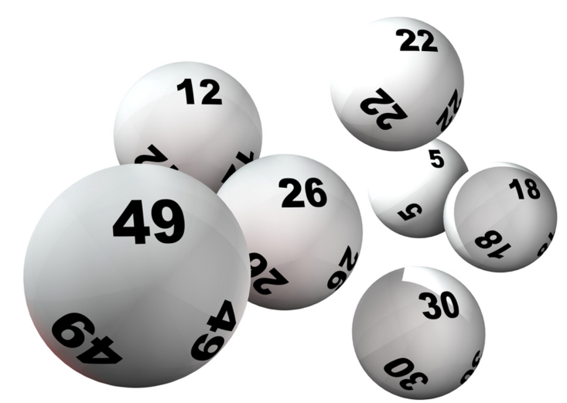
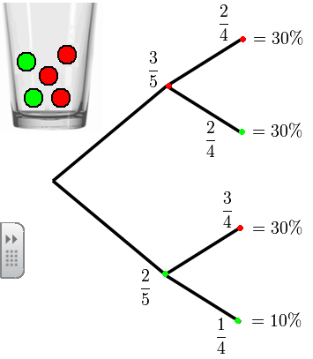
Brüche
Wahrscheinlichkeit
Zufall
Stochastik ( Wahrscheinlichkeit II)
Gegenereignis
Alltagssituationen
Glücksspiel
Baumdia-gramm
Mit Zurücklegen
Pfad-und Summenregel
Mehrstufige Zufallsexperimente
Wahrscheinlichkeiten berechnen
Ohne Zurücklegen
Urnenversuche
Wahrscheinlichkeiten Darstellen / Auswerten / Beurteilen
Erwartungswert
Vierfeldertafel
Bedingte Wahrscheinlichkeit

Slide 9
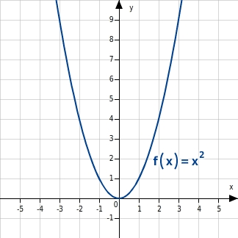
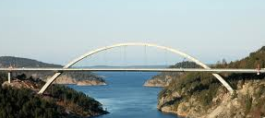
Potenzen
Lineare Funktionen
Terme und Gleichungen
Quadratische Funktionen
Parabeln im Alltag
Wertetabelle
Quadratische Funktionen zeichnen
Normalparabel
Schnittpunkte mit den Achsen
p-q-Formel
Quadratische Funktionen beschreiben im Verhältnis zur Normalparabel
Scheitelpunkt
Funktionen aus Punkten bestimmen
Normalform
Scheitelpunktform
Transformation
Quadratische Ergänzung
Lösen quadratischer Gleichungen
Analysis S II

